Slide 1
الفصل
طرائق الجمع والطرح
٨
(٨ -٢)الجمع باستعمال خط الأعداد
طرائق الجمع والطرح
صفحة

Slide 2
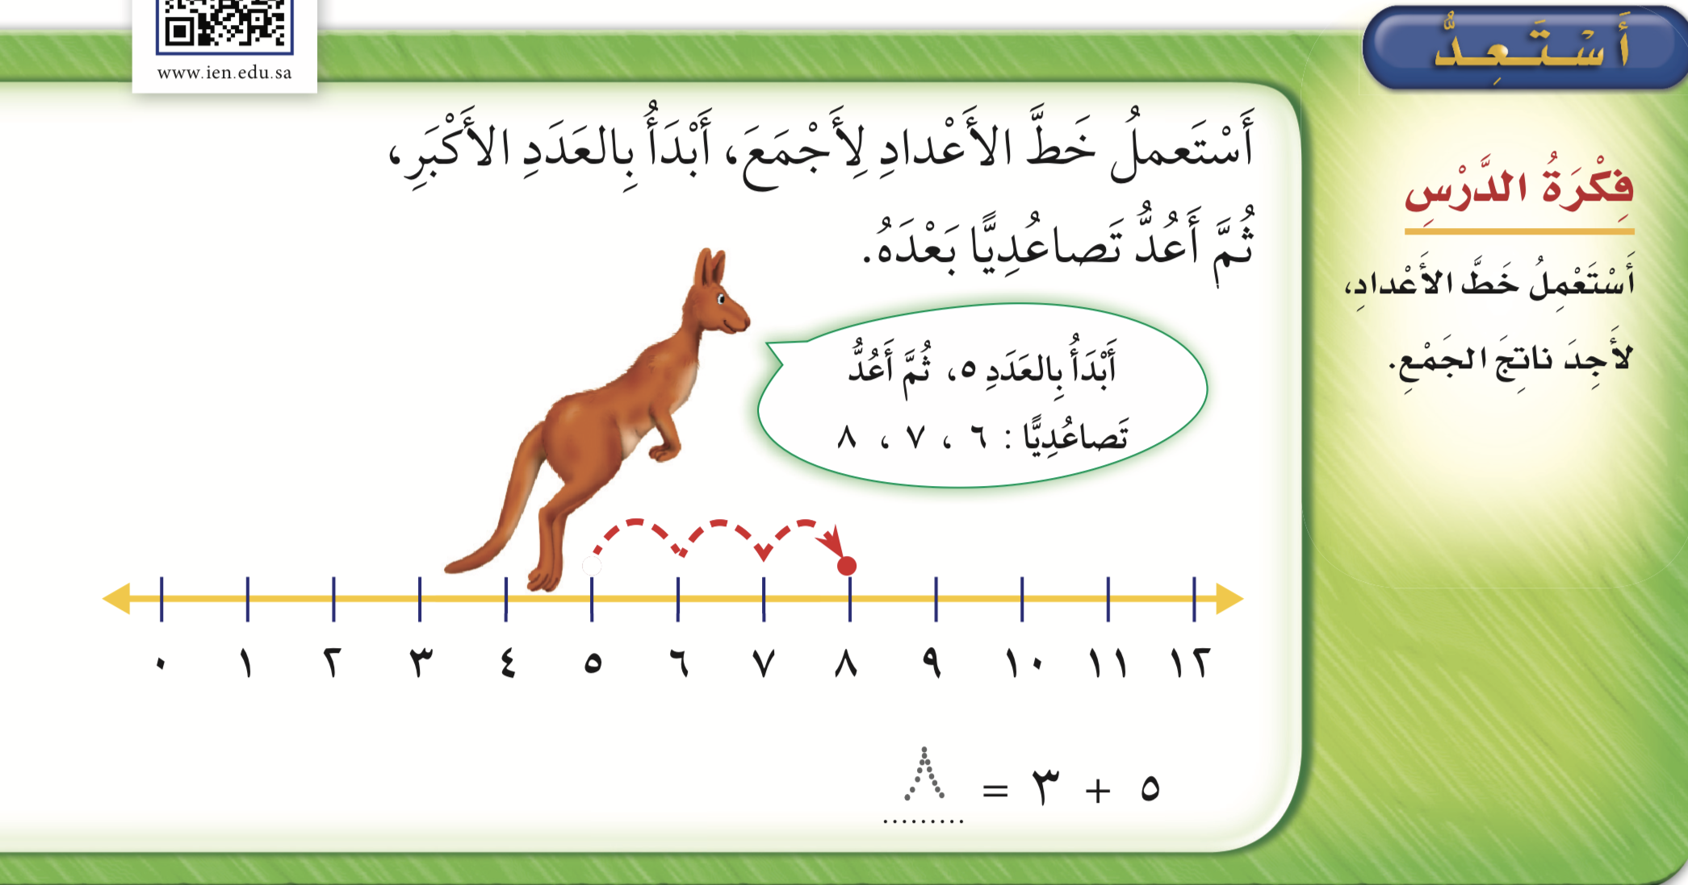






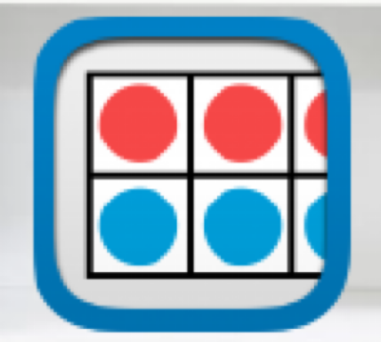
عرض بصري
..
فكرة الدرس
نشاط

Slide 3
فكرة الدرس
نشاط

Slide 4
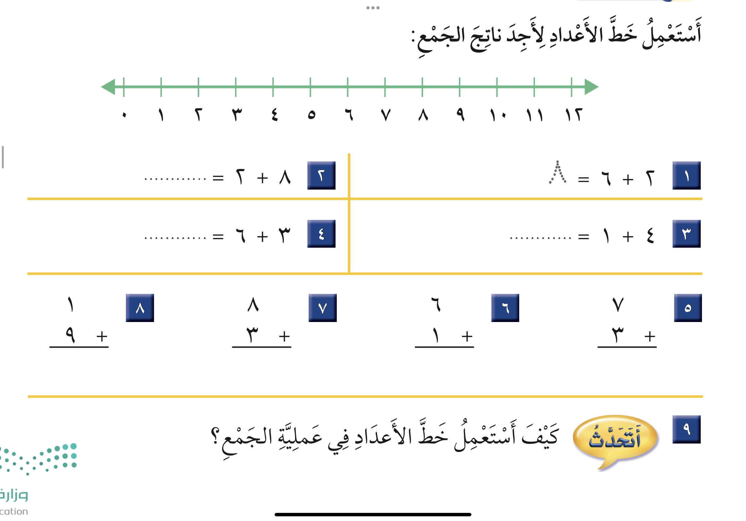
التمارين
تمرين
نشاط

Slide 5
التمارين
تمرين
نشاط

Slide 6
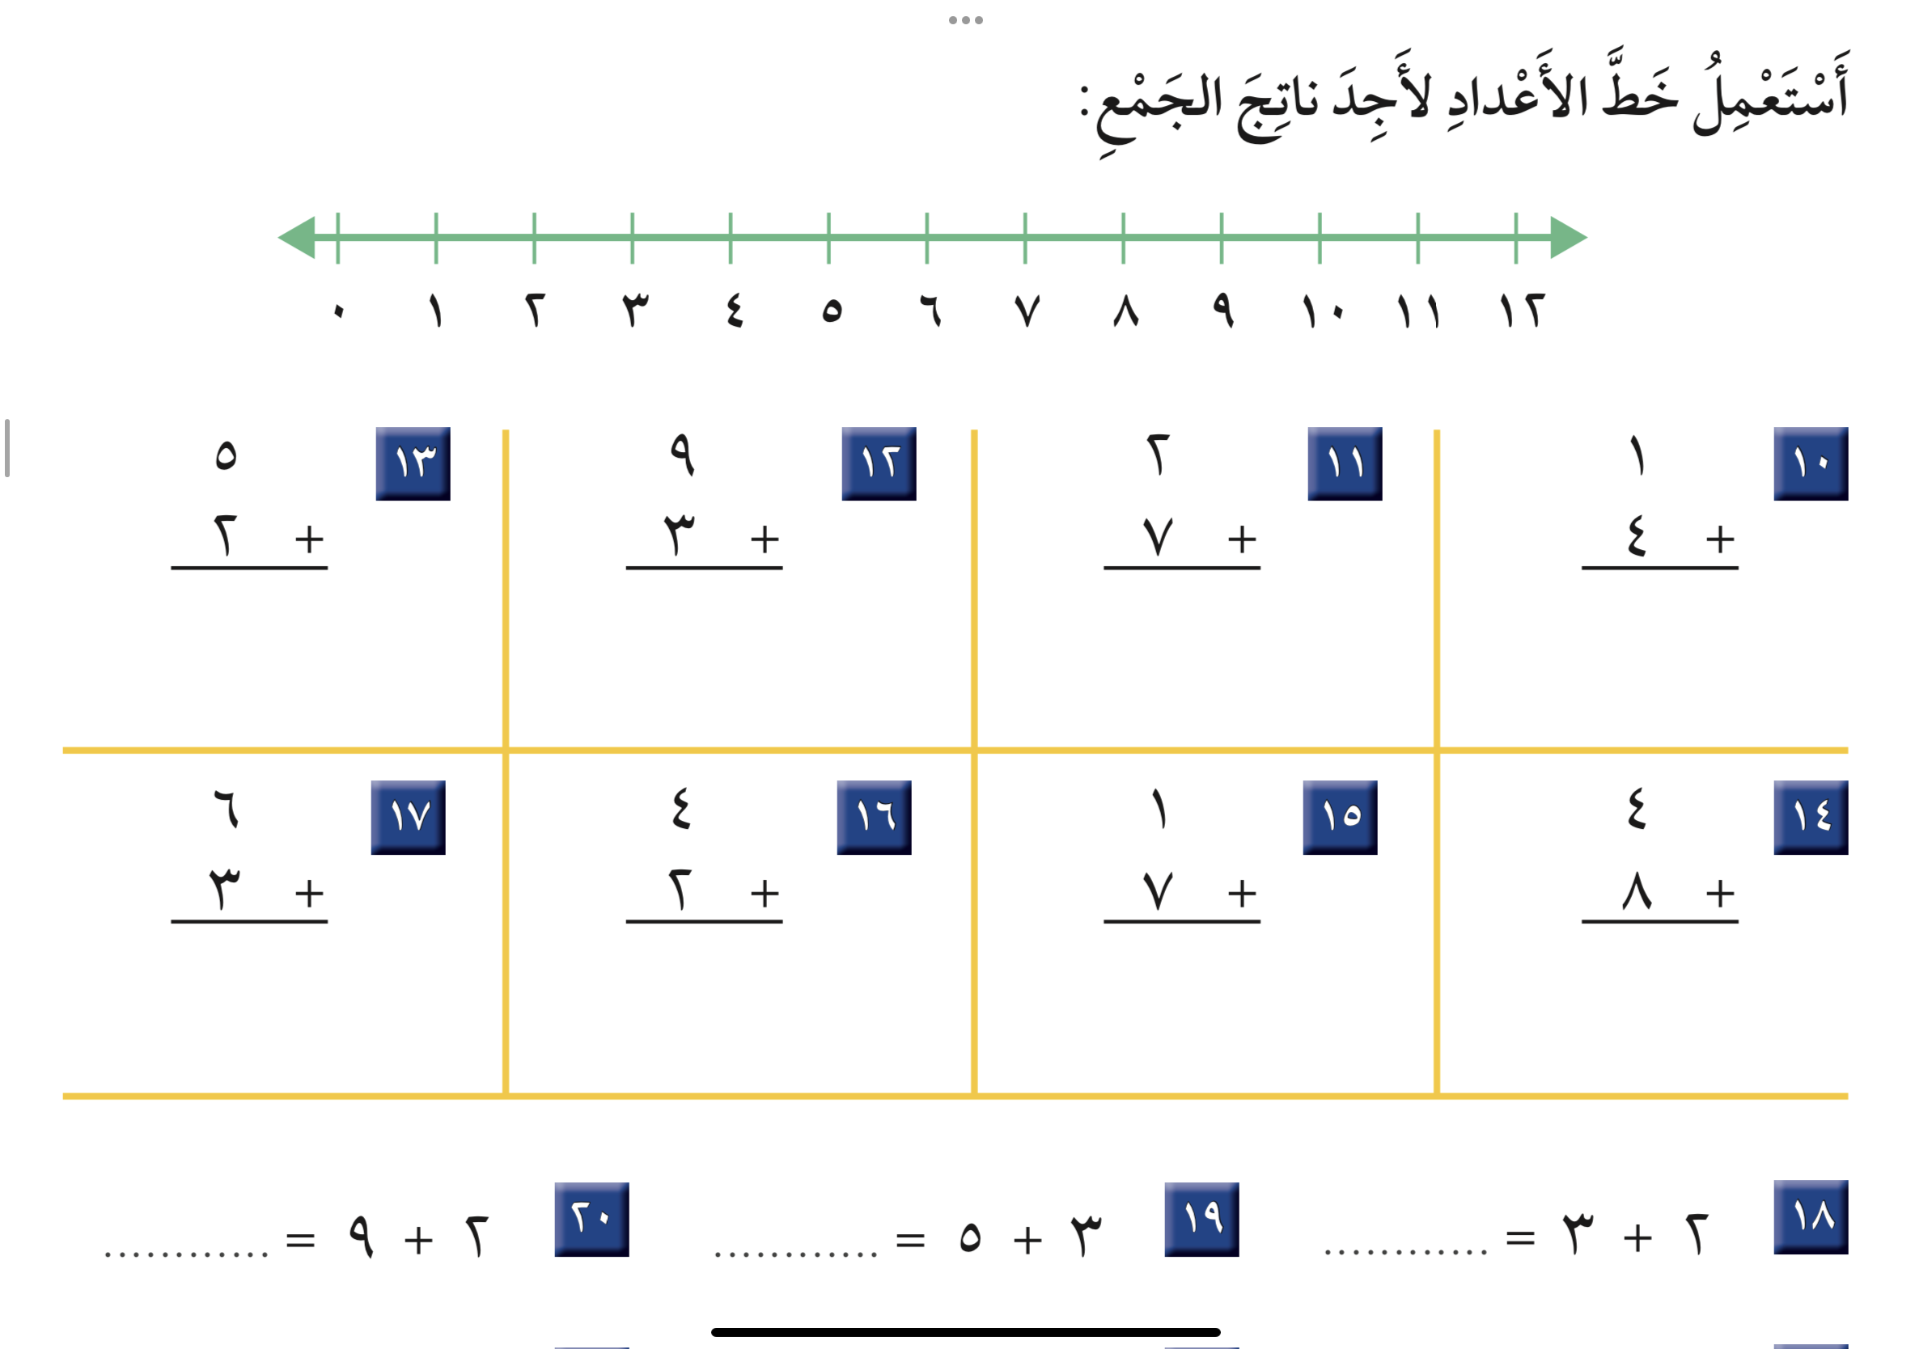
التمارين
تمرين
نشاط

Slide 7
التمارين
تمرين
نشاط

Slide 8
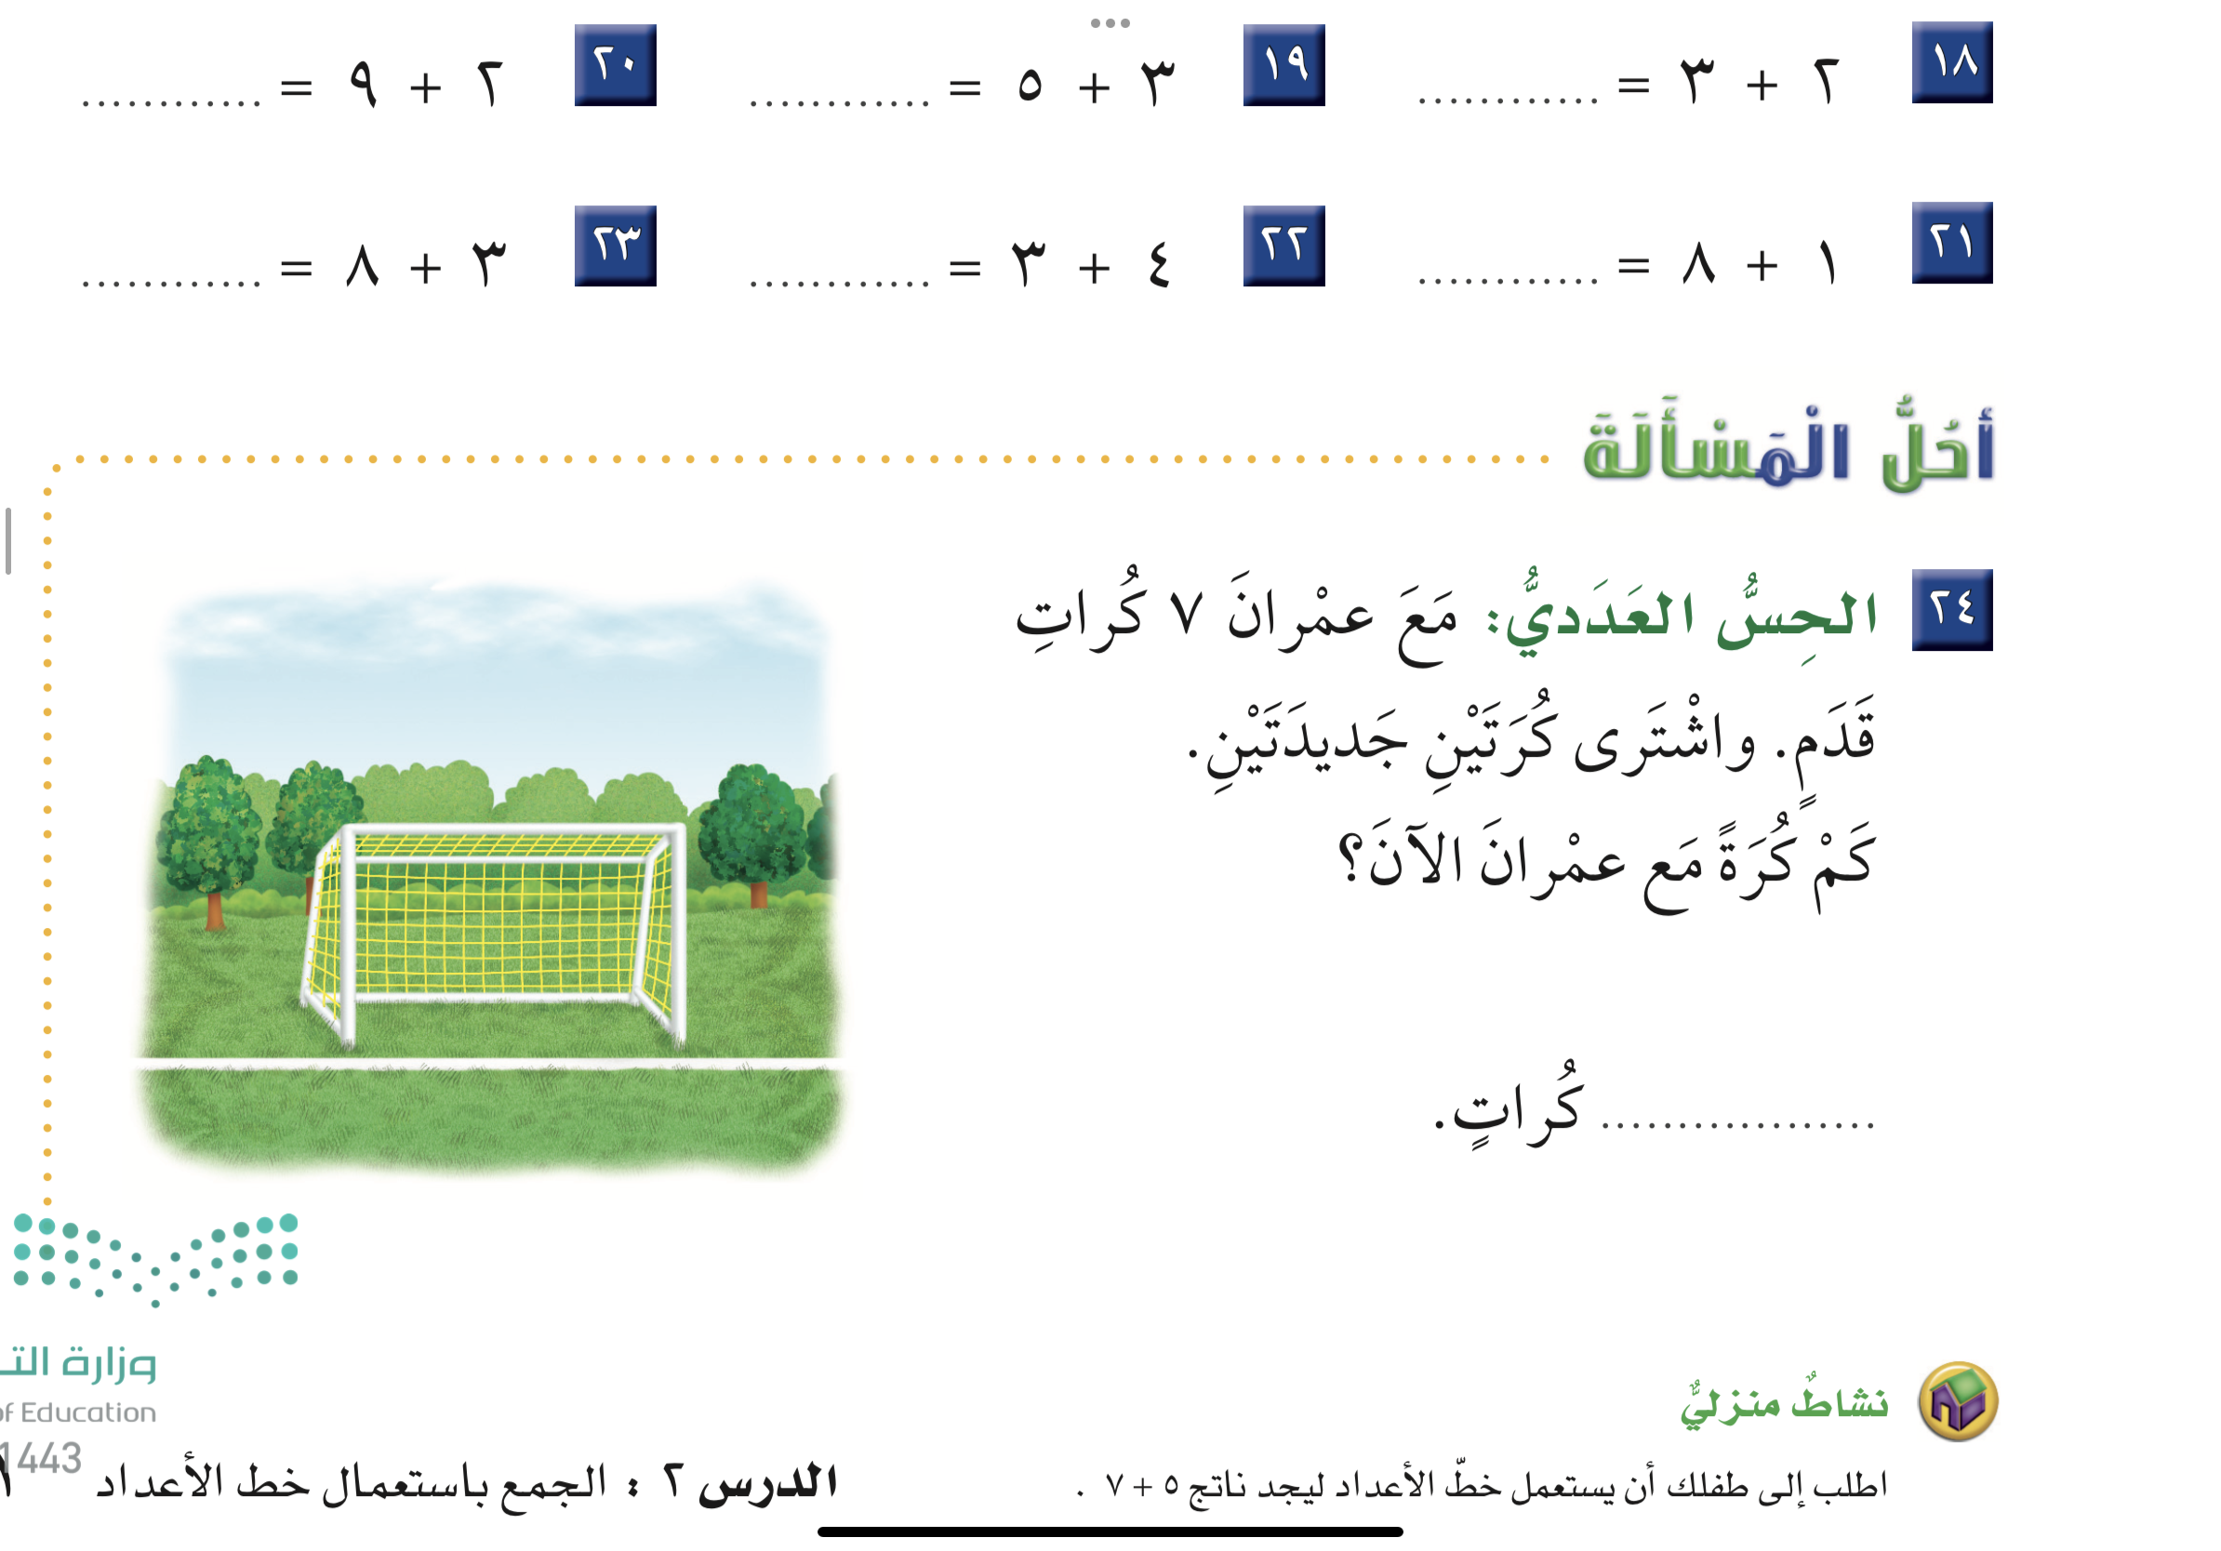
التمارين
تمرين
نشاط

Slide 9
التمارين
تمرين
نشاط

Slide 10
نجوم الحصة
لوحة تعزيز
١
٢
٣
اضغط رقم
السؤال
للرجوع
نشاط

